Slide 1
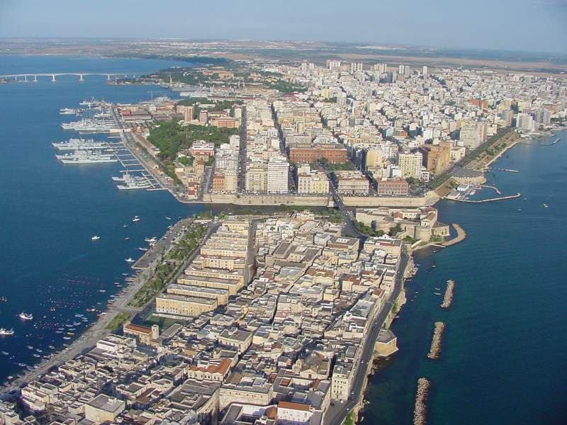
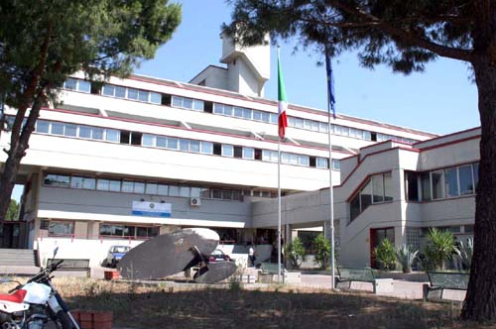
Presentazione dei Corsi di Laurea in “Economia e Amministrazione delle Aziende” e “Strategie d’Impresa e Management”
Università degli Studi di Bari Aldo Moro
Dipartimento Jonico in "Sistemi Giuridici ed Economici del Mediterraneo: società, ambiente, culture"
Sede di Economia Luigi Notarnicola – Taranto

Slide 2
Contenuti della presentazione
L’offerta formativa
I corsi
Obiettivi formativi
Dati sui laureati dei nostri Corsi di Laurea
Organizzazione e Servizi
Piano di studi
Sbocchi occupazionali

Slide 3
Offerta formativa dell’anno accademico 2022/2023
Laurea triennale in “Economia e Amministrazione delle Aziende”
Laurea magistrale in “Strategie d’Impresa e Management”

Slide 4
Alcune informazioni preliminari
La struttura del sistema universitario italiano

Slide 5
Corso di Laurea triennale in “Economia e Amministrazione delle Aziende”

Slide 6
Obiettivi formativi e metodologie didattiche
Fornire, attraverso un approccio marcatamente interdisciplinare e dinamico, una solida e completa preparazione nelle discipline aziendali, economiche, finanziarie, merceologiche, matematico-statistiche e giuridiche …
… finalizzata alla comprensione delle problematiche della gestione aziendale oltre che della complessità sistemica e del funzionamento dei mercati …
La didattica viene erogata da un corpo docente significativamente qualificato e con una solida esperienza didattica, di ricerca e professionale (a livello nazionale e internazionale), attraverso metodologie didattiche moderne e dinamiche, anche con l’ausilio di laboratori e promuovendo continuamente seminari e incontri con qualificati esponenti del mondo del lavoro.

Slide 7
Conoscenze richieste per l’accesso
Possesso del diploma di scuola secondaria superiore o altro titolo di studio equipollente conseguito all’estero (e riconosciuto idoneo).
Conoscenze e competenze di base in comprensione verbale, ragionamento logico e matematica di base.

Slide 8
Piano di studi (I anno)
Attività formativa (AF) | SSD | Crediti
Diritto Privato | IUS/01 | 10
Economia aziendale e Ragioneria generale | SECS-P/07 | 10
Matematica per le applicazioni economiche e finanziarie | SECS-S/06 | 8
Istituzioni di Economia politica | SECS-P/01 | 10
Statistica | SECS-S/01 | 10
Business English | L-LIN/12 | 6
1 disciplina da 6 CFU a scelta dello studente dalla tabella A* |  | 6

Slide 9
Piano di studi (II anno)
Attività formativa (AF) | SSD | Crediti
Diritto commerciale | IUS/04 | 8
Diritto amministrativo | IUS/10 | 8
Informatica | ING-INF/O5 | 7
Ragioneria applicata | SECS-P/07 | 8
Economia degli intermediari finanziari | SECS-P/11 | 8
Economia industriale | SECS-P/06 | 8
Merceologia | SECS-P/13 | 8

Slide 10
Piano di studi (III anno)
Attività formativa (AF) | SSD | Crediti
Diritto del lavoro | IUS/07 | 8
Programmazione e controllo | SECS-P/07 | 8
Economia e gestione delle imprese | SECS-P/08 | 8
Tecnologia ed economia delle fonti di energia | SECS-P/13 | 7
2 disciplina da 6 CFU a scelta dello studente dalla tabella A* |  | 12
Attività a scelta dello studente |  | 12
Tirocini formativi e di orientamento |  | 4
Ulteriori conoscenze utili per l’inserimento nel mondo del lavoro |  | 2
Prova finale |  | 4

Slide 11
Piano di studi (Tabella A*)
Attività formativa (AF) | SSD | Crediti
Progettazione e formazione delle risorse umane | M-PED/01 | 6
Biodiritto | IUS/01 | 6
Diritto commerciale internazionale | IUS/04 | 6
Diritto della navigazione | IUS/06 | 6
Diritto pubblico | IUS/09 | 6
Economia delle aziende pubbliche | SECS-P/07 | 6
Economia e tecnica delle imprese di assicurazione | SECS-P/11 | 6
Gestione di portafogli finanziari | SECS-P/11 | 6
Metodologie e determinazioni quantitative d’azienda | SECS-P/07 | 6
Marketing del turismo | SECS-P/08 | 6
Data mining | SECS-S/01 | 6
Demografia | SECS-S/04 | 6
Gestione dei Progetti e della Produzione Industriale | ING-IND 17 | 6

Slide 12
Sbocchi occupazionali e professionali
Manager di aziende pubbliche e private;
Esperti nella gestione e nel controllo delle imprese pubbliche e private;
Liberi professionisti ed esperti contabili;
Esperti in gestione bancaria e finanziaria;
Esperti nello sviluppo economico sostenibile anche in connessione con l'ambiente e il territorio.

Slide 13
Corso di Laurea magistrale in
«Strategie d’Impresa e Management»

Slide 14
Obiettivi formativi e metodologie didattiche
Fornire, attraverso un approccio marcatamente interdisciplinare e dinamico, una solida e completa preparazione specialistica nelle discipline aziendali, economiche, finanziarie, merceologiche, matematico-statistiche e giuridiche …
… offrendo le conoscenze e le competenze necessarie per interpretare, prevedere, governare e gestire la complessità aziendale e sistemica … e vincere quindi le sfide del domani (innovazione, cambiamento, sostenibilità e complessità) …
La didattica viene erogata da un corpo docente significativamente qualificato e con una solida esperienza didattica, di ricerca e professionale (a livello nazionale e internazionale), attraverso metodologie didattiche moderne e dinamiche, anche con l’ausilio di laboratori e promuovendo continuamente seminari e incontri con qualificati esponenti del mondo del lavoro.

Slide 15
Requisiti per l’ammissione
Possesso di una laurea triennale nelle classi L-18 (Economia Aziendale) o L-33 (Economia e Commercio) o di altro titolo di studio conseguito all’estero riconosciuto equipollente (ex L. 270/04) o laurea triennale nelle classi 17 (Economia aziendale) e 28 (Economia e Commercio) (ex L. 509/99).
Coloro che abbiano conseguito una laurea triennale appartenente ad una classe diversa dalla L-18, L-33 (ex L. 270/04) e 17 e 28 (ex L. 509/99) devono dimostrare il possesso di almeno 30 CFU (di cui almeno 6 CFU per ciascun ambito) nell'ambito delle:
Scienze Aziendali: SECS-P/07, SECS-P/08, SECS-P/09, SECS-P/10, SECS-P/11, SECS-P/13
Scienze Economiche: SECS-P/01, SECS-P/02, SECS-P/03, SECS-P/06, SECS-P/12
Scienze Matematico-Statistiche: SECS-S/01, SECS-S/03, SECS-S/04, SECS-S/06
Scienze Giuridiche: IUS/01, IUS/04, IUS/07, IUS/10, IUS/12
Conoscenza della lingua inglese a livello B2

Slide 16
Piano di studi (I anno)
Attività formativa (AF) | SSD | Crediti
Strategia d’impresa e management internazionale | SECS-P/07 | 8
Ecologia industriale | SECS-P/13 | 8
Marketing | SECS-P/08 | 8
Business intelligence | ING-INF/05 | 6
1 disciplina da 8 CFU a scelta dello studente fra:
Mercato e procedure concorsuali | IUS/04 | 8
Diritto tributario | IUS/12 | 8
1 disciplina da 8 CFU a scelta dello studente fra:
Bilanci straordinari | SECS-P/07 | 8
Economia e tecnica del mercato mobiliare | SECS-P/11 | 8
1 disciplina da 6 CFU a scelta dello studente fra:
Diritto civile dello sviluppo sostenibile | IUS/01 | 6
Diritto dei consumi | IUS/01 | 6

Slide 17
Piano di studi (II anno)
Attività formativa (AF) | SSD | Crediti
Economia pubblica | SECS-P/03 | 6
Economia delle risorse naturali | SECS-P/02 | 6
Metodi statistici multivariati | SECS-S/01 | 8
1 disciplina da 6 CFU a scelta dello studente tra:
Public procurement | IUS/10 | 6
Tecnica professionale e revisione aziendale | SECS-P/07 | 6
1 disciplina da 6 CFU a scelta dello studente tra:
Teoria e tecnica della qualità | SECS-P/13 | 6
Cicli produttivi e innovazione | SECS-P/13 | 6
Attività a scelta dello studente |  | 12
Tirocini formativi e di orientamento |  | 4
Ulteriori conoscenze utili per l’inserimento nel mondo del lavoro |  | 4
Prova finale |  | 16

Slide 18
Sbocchi occupazionali e professionali
Il nostro Corso di Laurea si prefigge di formare le figure professionali che saranno chiamate a gestire la complessità del mondo di domani, ovvero manager di aziende pubbliche e private, consulenti aziendali, analisti finanziari, esperti in contabilità e controllo di gestione, esperti in innovazione dei cicli produttivi ed ecologia industriale, esperti in marketing e internazionalizzazione delle imprese oltre che dottori commercialisti e revisori legali dei conti.

Slide 19
Dati sui laureati (Indagini Almalaurea)
Corso di laurea in Economia e Amministrazione delle Aziende
Percentuale di Laureati occupati a un anno dal Titolo: 66,7%
Media nazionale: 66,2%
Corsi di laurea in Strategie di imprese e management
Percentuale di Laureati occupati a tre anni dal Titolo: 80%
Media nazionale: 86,7%
(Media degli ultimi 5 anni. Fonte: Almalaurea)

Slide 20
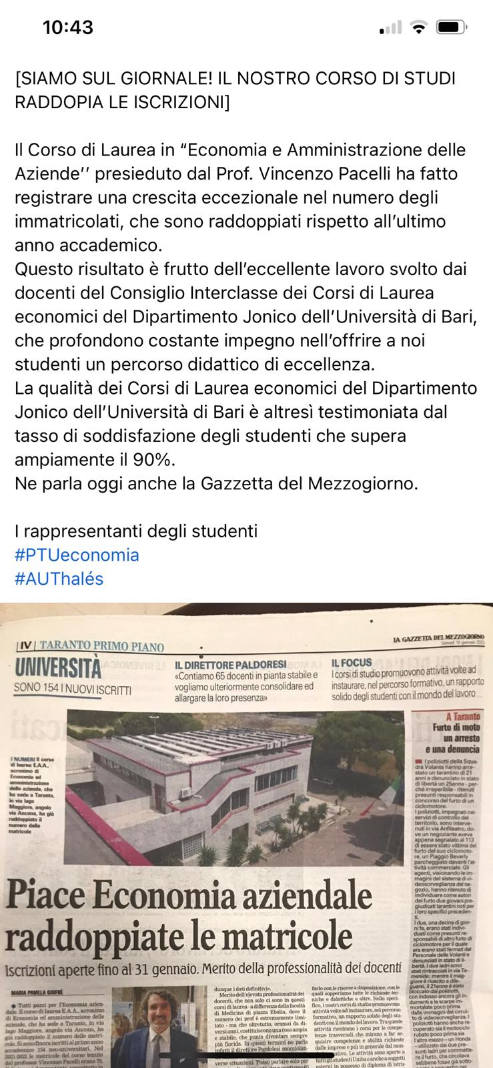
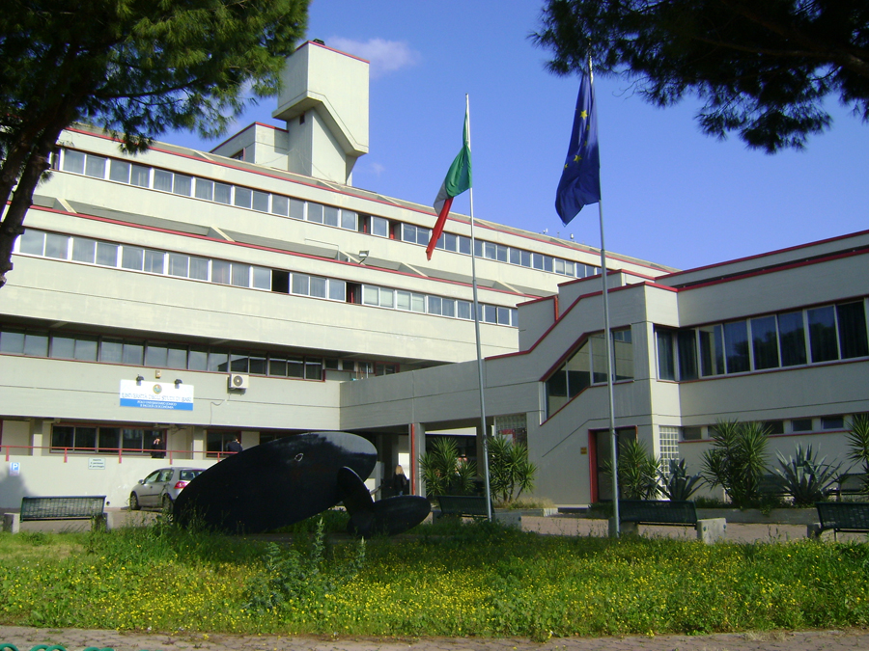
Elevato tasso di soddisfazione degli studenti

Slide 21
Organizzazione e servizi

Slide 22
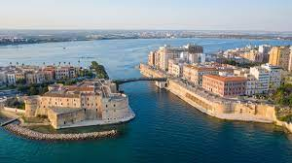
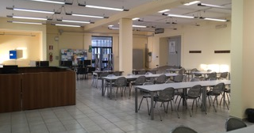
Strutture e servizi
Laboratorio informatico
Laboratorio linguistico
Servizio informazione e isola didattica
Laboratorio Talsef
Biblioteca
Tutorato didattico
Ufficio tirocini (diverse convenzioni con enti e aziende)
Ufficio Erasmus (diversi accordi di cooperazione internazionale con Università estere)
Ufficio Job Placement

Slide 23
Orientamento al lavoro
In coordinamento con l'Agenzia di Ateneo per il Placement, il Dipartimento Jonico ha istituito l'Ufficio JOB PLACEMENT che offre a studenti e neolaureati i seguenti servizi:
pubblica le offerte di tirocinio e di lavoro;
realizza incontri con imprese, enti ed ordini professionali per illustrare agli studenti le proposte di tirocinio e lavoro;
organizza seminari di formazione per la stesura del curriculum vitae e per affrontare un colloquio di lavoro;
fornisce una consulenza individuale di orientamento al lavoro;
avvia e promuove forme diversificate di collaborazione per l'inserimento dei laureati nel mercato del lavoro con enti e imprese.

Slide 24
Internazionalizzazione
Il Programma Erasmus + permette agli studenti delle Università europee di trascorrere un periodo di studio, la cui durata sia di almeno 3 mesi e non superiore a 12 mesi, presso le Università partner con le quali siano stati sottoscritti accordi interistituzionali.
Sono attivi accordi con oltre 33 Università straniere situate nei seguenti Paesi:
Bulgaria, Francia, Germania, Macedonia, Polonia, Romania, Spagna, Turchia

Slide 25
Informazioni di contatto - governance Consiglio d'Interclasse dei Corsi di Studio in EAA e SIM
Coordinatore e Presidente dei Corsi​ di Laurea
Prof. Vincenzo Pacelli
vincenzo.pacelli@uniba.it
Segreteria didattica
Dott. Antonio Tursi​ - antonio.tursi@uniba.it
Siti web:
Economia e Amministrazione delle aziende: https://www.uniba.it/ricerca/dipartimenti/sistemi-giuridici-ed-economici/didattica/economia-amministrazione-aziende
Strategia d’Impresa e Management: https://www.uniba.it/ricerca/dipartimenti/sistemi-giuridici-ed-economici/didattica/strategie-impresa-management
Dipartimento Jonico: https://www.uniba.it/ricerca/dipartimenti/sistemi-giuridici-ed-economici

